Slide 1
PHP/HTML/CSS Bootstrap
Alejandro Hernández
Daniel Mamian
Juan Sebastian Quiceno

Slide 2
HTML

Slide 3

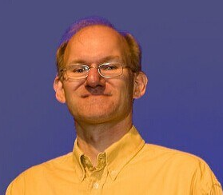

CSS
Håkon Wium Lie
Bert Bos

Slide 4

¿PARA QUE SIRVE?

Slide 5
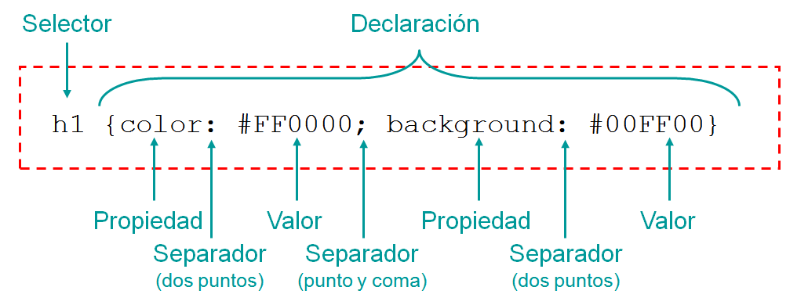
SINTAXIS

Slide 6
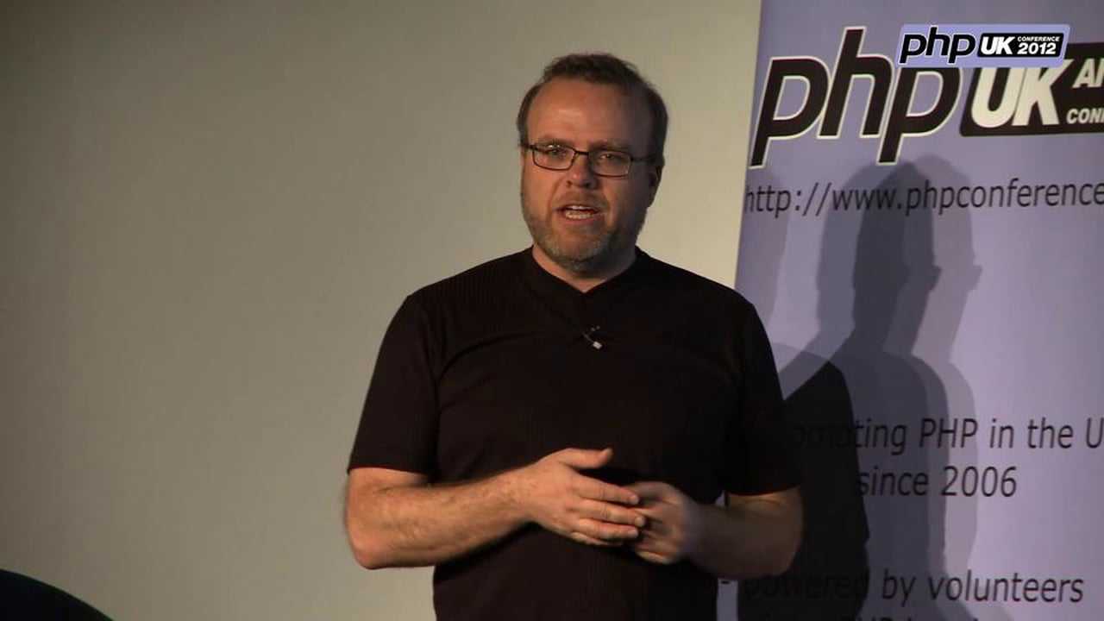
PHP
Rasmus Lerdorf

Slide 7

¿Por qué surgió?
Surgió como una solución “casera” para el problema de la sobrecarga que tenia los servidores web.
Surgió como una herramienta casera y privada

Slide 8
¿Para qué sirve?
PHP se utiliza para generar web dinámicas (paginas cuyo contenido cambia constantemente).
El lenguaje PHP se procesa en servidores.
Un ejemplo seria cuando se presiona el botón enviar. la información se envía al servidor con el cual PHP lo procesa.

Slide 9
sintaxis
Condicionales:
<?php if ($expresión == true): ?> Esto se mostrará SÍ Y SOLO SÍ la expresión es VERDADERA. <?php else: ?> En caso contrario se mostrará esto. <?php endif; ?>
Entrada y salida:
<?php echo 'si quiere proveer código de PHP a documentos XHTML o XML, emplee estas etiquetas'; ?>
Loops:
<?php for ($i = 0; $i < 5; ++$i): ?> Hello, there! <?php endfor; ?>

Slide 10
¿Qué se necesita para hacerlo funcionar?
Un servidor web local (APACHE)
PHP
Base de datos (MySQL)

